Slide 1
Decorator Pattern
Entwurfsmuster

Slide 2
Zweck
Wenn Bildung von Unterklassen zu großen Klassenmodellen führen kann
Dynamische Erweiterung von Klassen
Wenn Bildung von Unterklasse nicht möglich

Slide 3
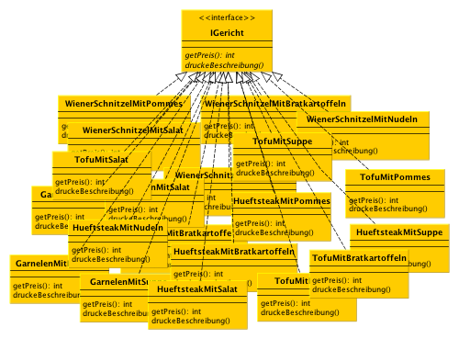
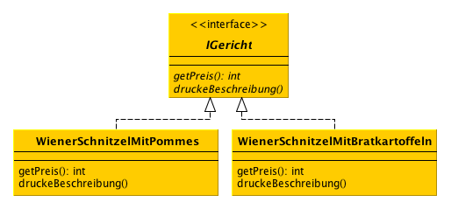
Problem

Slide 4
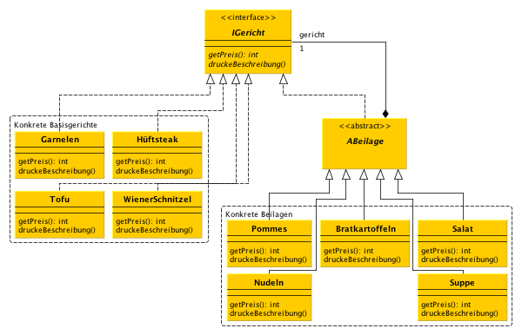
Szenario

Slide 5

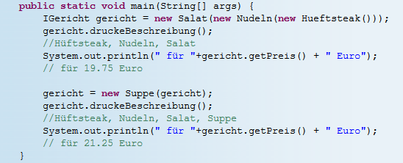
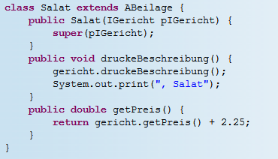
Lösung

Slide 6
Vorteile
Dynamik und Flexibilität
Erweiterbarkeit
Wartbarkeit
Vermeidung von Vererbungshierarchien
Notes:
Die Vorteile bestehen darin, dass mehrere Dekorierer hintereinandergeschaltet werden können; die Dekorierer können zur Laufzeit und sogar nach der Instanziierung ausgetauscht werden. Die zu dekorierende Klasse ist nicht unbedingt festgelegt (wohl aber deren Schnittstelle). Zudem können lange und unübersichtliche Vererbungshierarchien vermieden werden.

Slide 7
Nachteile
Unklarheit über Objektidentität
Erschwerte Fehlerfindung
Hohe Objektanzahlt
Notes:
Da eine dekorierte Komponente nicht identisch mit der Komponente selbst ist (als Objekt), muss man beim Testen auf Objekt-Identität vorsichtig sein.

Slide 8
Verwendung
Verantwortlichkeiten und Verhalten dynamisch sein sollen
Entkoppeln der Implementierung von Verantwortlichkeiten und Verhalten

Slide 9
Varianten
Composite Pattern
Strategy Pattern

